Slide 1
Chương 2: Phản ứng hóa học
BÀI 12: SỰ BIẾN ĐỔI CHẤT

Slide 2
Tính chất của chất
Tính chất vật lí
Tính chất hóa học
- Khả năng biến đổi thành chất khác
- Khả năng bị phân hủy
- Tính cháy được,...
-Trạng thái: Rắn, lỏng, khí
-Màu sắc
-Tính tan
-Nhiệt độ sôi, nóng chảy
-Khối lượng riêng
-Tính dẫn điện,...
↓
Hiện tượng hóa học
↓
Hiện tượng vật lí

Slide 3
STT | Thí nghiệm |  | Hiện tượng (có chất mới tạo thành hay không) | Hiện tượng
 |  |  |  | Vật lý | Hóa học
1 | Sự biến đổi của nước
2 | Sự biến đổi của đường trong nước
3 | Sự phân hủy đường bởi nhiệt
4 | Nung hỗn hợp bột sắt (Fe) và bột lưu huỳnh (S) | Trước khi đốt nóng
 |  | Sau khi đốt nóng

Slide 4
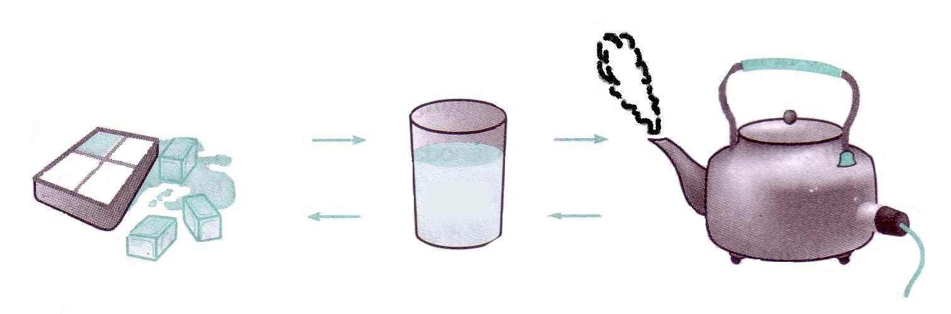
1. Sự biến đổi của nước
Chảy lỏng
Bay hơi
Đông đặc
Ngưng tụ
Nước _{rắn}
Nước _{lỏng}
Nước _{khí}

Slide 5
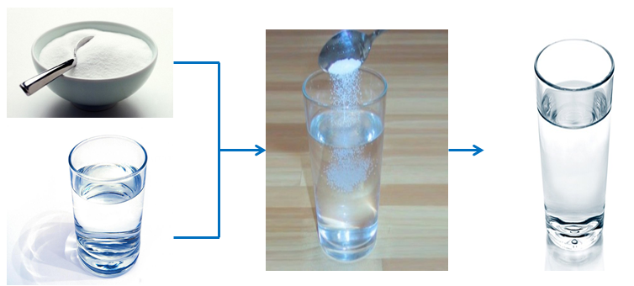
2. Sự biến đổi của đường trong nước

Slide 6


Slide 7


Slide 8
STT | Thí nghiệm |  | Hiện tượng (có chất mới tạo thành hay không?) | Hiện tượng
 |  |  |  | Vật lí | Hóa học
1 | Sự biến đổi của nước |  | Rắn – Lỏng - Khí | X
2 | Sự biến đổi của đường trong nước |  | Rắn → Lỏng | X
3 | Sự phân hủy đường bởi nhiệt |  | Đường bị chuyển thành than (màu đen) và có giọt nước trên thành ống nghiệm |  | X
4 | Nung hỗn hợp bột sắt (Fe) và bột lưu huỳnh (S) | Trước khi đốt nóng | Bị nam châm hút | X
 |  | Sau khi đốt nóng | -Tạo thành chất rắn màu xám - Không bị nam châm hút |  | X

Slide 9
SỰ BIẾN ĐỔI CHẤT
Hiện tượng vật lí
Hiện tượng hóa học
 | Là hiện tượng chất biến đổi mà vẫn giữ nguyên là chất ban đầu
 | Là hiện tượng chất biến đổi có tạo ra chất khác
Không tạo ra chất mới
Có tạo ra chất mới

Slide 10

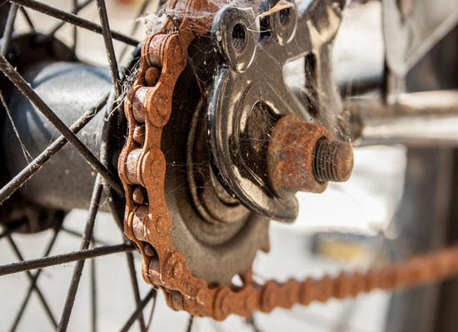
Xích xe đạp bị han gỉ
Hiện tượng hóa học

Slide 11
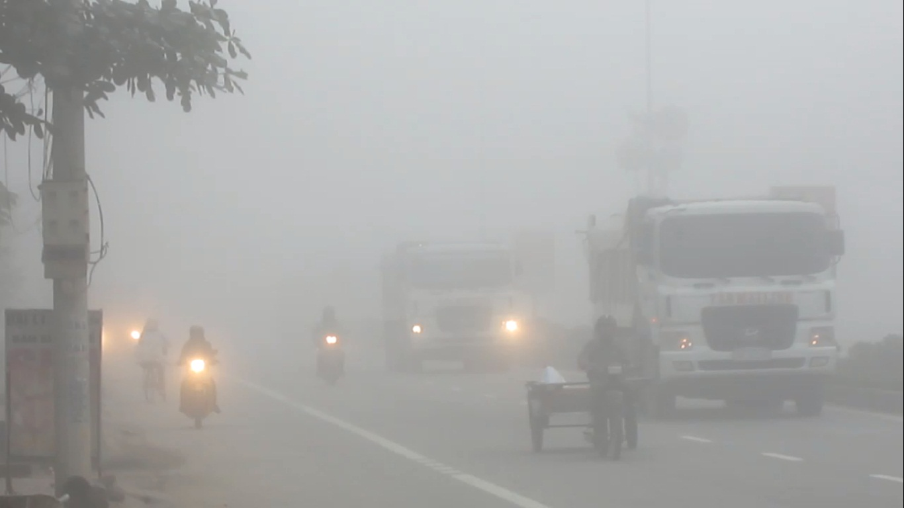
Hiện tượng sương mù
Hiện tượng vật lí

Slide 12
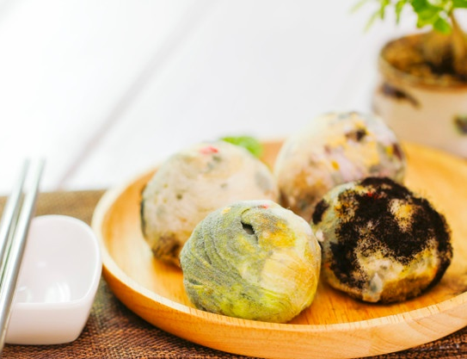
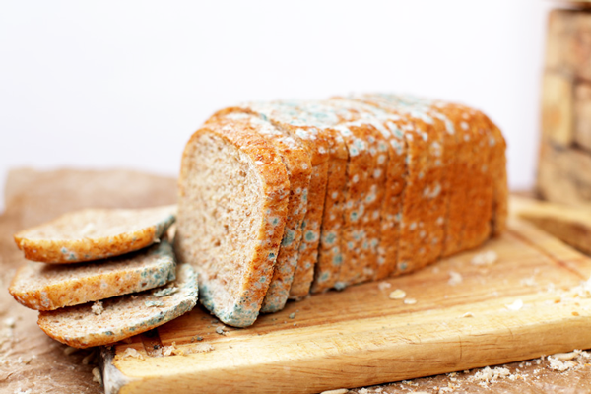
Thức ăn bị ôi thiu
Hiện tượng hóa học

Slide 13
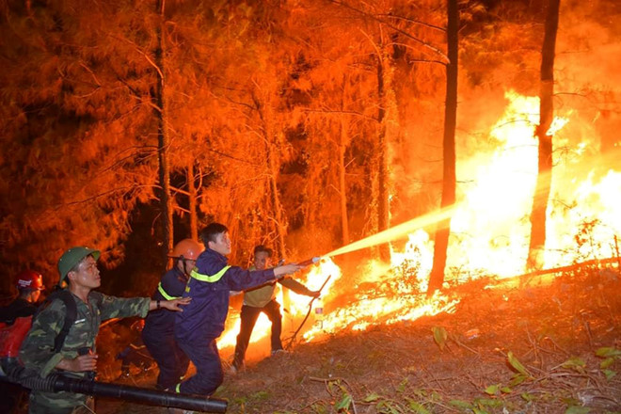
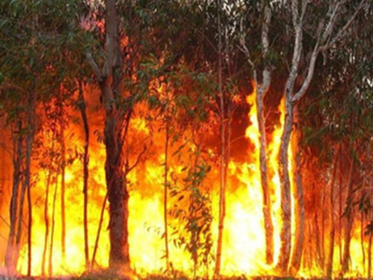
Cháy rừng
Hiện tượng hóa học

Slide 14
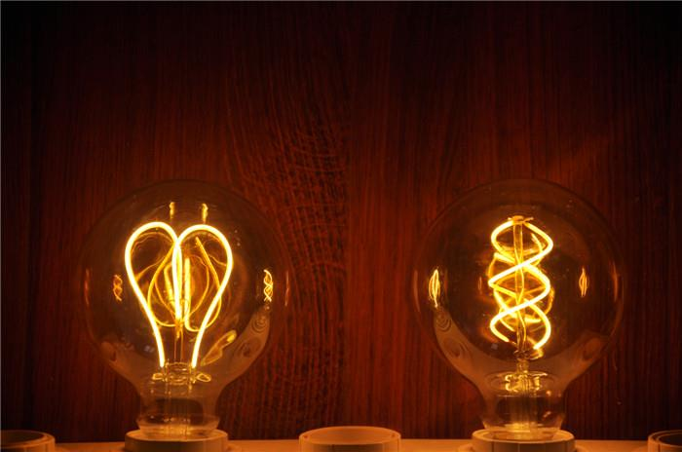

Dây tóc bóng đèn sáng khi có dòng điện
Hiện tượng vật lí

Slide 15
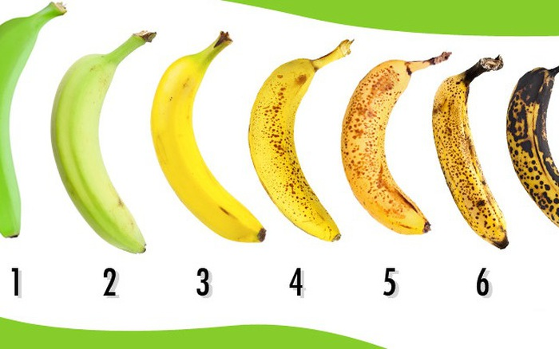
Chuối chín dần
Hiện tượng hóa học

Slide 16
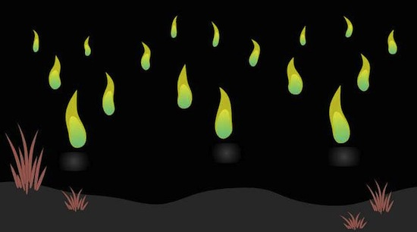
Ma trơi
Hiện tượng hóa học

Slide 17
Sự thay đổi kích thước
Sự thay đổi trạng thái
HT vật lý
Sự thay đổi nhiệt độ
Sự thay đổi hình dạng

Slide 18
Sự đổi màu dung dịch
Có sự tạo thành chất khí
HT hóa học
Có sự tạo thành kết tủa
Tính chất của hỗn hợp thay đổi

Slide 19

Quá trình biến đổi của cây nến:
Khi đốt nến (làm bằng parafin), nến chảy lỏng
thấm vào bấc. Sau đó nến lỏng chuyển thành hơi. Nhờ có oxi trong không khí, hơi nến cháy tạo ra khí cacbon đioxit (khí cacbonic) và hơi nước.
Hãy chỉ ra giai đoạn nào là hiện tượng vật lý, giai đoạn nào là hiện tượng hóa học?

Slide 20
Đáp án:
Hiện tượng vật lí:
- Nến chảy lỏng thấm vào bấc
- Nến lỏng chuyển thành hơi
Hiện tượng hóa học: Hơi nến cháy trong
không khí tạo ra cacbonđioxit và hơi nước

Slide 21
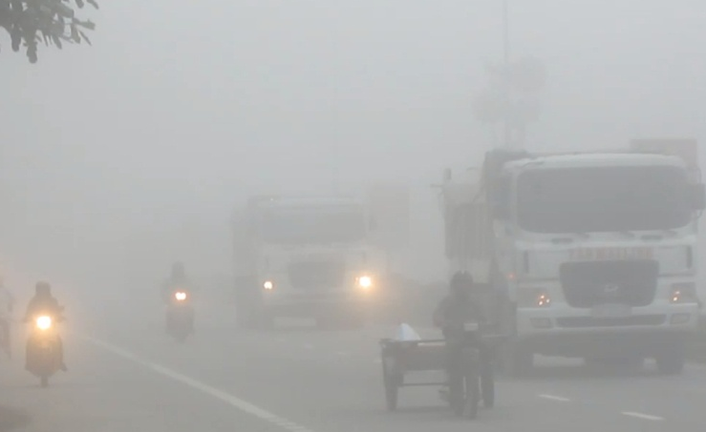
LỢI – HẠI

Slide 22
- Em hãy lấy các ví dụ về biến đổi mà em biết xung quanh chúng ta?
- Biến đổi đó thuộc hiện tượng vật lí hay
hiện tượng hóa học? Nó có lợi hay có hại.

Slide 23
Thank you ♥

